Slide 1











আনন্দের
সাথে শিখি
ফুলেল
শুভেচ্ছা
শুভারম্ভ
সবাইকে
স্বাগতম!
নতুন
কিছু শিখি
একসাথে
এগিয়ে যাই
ভাটেরা উচ্চ বিদ্যালয়ে
আপনাদের স্বাগত

Slide 2









বিদ্যালয়ের নাম
ঠিকানা
ভাটেরা উচ্চ বিদ্যালয়
একটি সুপরিচিত শিক্ষা প্রতিষ্ঠান যেখানে মানসম্পন্ন শিক্ষা প্রদান করা হয়।
আব্দুস সামাদ
ভাটেরা উচ্চ বিদ্যালয়
ভাটেরা, কুলাউড়া
মৌলভীবাজার জেলা
সিলেট বিভাগ, বাংলাদেশ
পদবী
পরিচিতি
যোগাযোগ
সহকারী শিক্ষক
( বিজ্ঞান )
ভাটেরা উচ্চ বিদ্যালয়
আব্দুস সামাদ স্যার
টিস্যু কালচার বিষয়ে
বিশেষ পাঠদানে অভিজ্ঞ
abdussamad5492@gmail.com

Slide 3










পাঠের বিস্তারিত তথ্য
বিষয়:
শ্রেণি:
শাখা:
অধ্যায়:
সময়:
জীববিজ্ঞান
বিজ্ঞান বিষয় এর একটি গুরুত্বপূর্ণ বিষয় যেখানে জীবন ও প্রাণের বিজ্ঞান আলোচনা করা হয়।
দশম শ্রেণি
মাধ্যমিক স্তরের শিক্ষার্থীদের জন্য বিশেষভাবে প্রস্তুতকৃত পাঠ্যক্রম।
বিজ্ঞান শাখা
বিজ্ঞান বিভাগের শিক্ষার্থীদের জন্য নির্ধারিত বিশেষ পাঠ।
৪৫ মিনিট
একটি পূর্ণ ক্লাস পিরিয়ডে সম্পন্ন করার জন্য পরিকল্পিত পাঠ।
১৪

Slide 4









শিখনফল
শিখনফল ১
শিখনফল ২
শিখনফল ৩
শিখনফল ৪
টিস্যু কালচারের সংজ্ঞা বলতে পারবে
টিস্যু কালচারের প্রক্রিয়া বর্ণনা করতে পারবে
টিস্যু কালচারের সুবিধা ও ব্যবহার চিহ্নিত করতে পারবে
কৃষিতে টিস্যু কালচারের প্রয়োগ ব্যাখ্যা করতে পারবে

Slide 5









সংজ্ঞা ও পরিচিতি
প্রক্রিয়া ও ধাপ
আজকের পাঠ
সুবিধা ও প্রয়োগ
টিস্যু কালচার এর গুরুত্ব
অর্থনৈতিক গুরুত্ব
কৃষিতে ব্যবহার
ঔষধি গাছ সংরক্ষণ

Slide 6









সংজ্ঞা: উদ্ভিদের ক্ষুদ্র কোষ বা টিস্যু নিয়ে জীবাণুমুক্ত পরিবেশে কৃত্রিম পুষ্টি মাধ্যমে সম্পূর্ণ উদ্ভিদ তৈরির প্রক্রিয়া।
উপাদান: এক্সপ্ল্যান্ট (উদ্ভিদের অংশ), পুষ্টি মাধ্যম (মিডিয়া), হরমোন এবং জীবাণুমুক্ত পরিবেশ প্রয়োজন।
টিস্যু কালচার কী?
মাইক্রোপ্রোপাগেশন: অল্প সময়ে হাজার হাজার অভিন্ন উদ্ভিদ তৈরি করা সম্ভব হয় এই পদ্ধতিতে।
ইন-ভিট্রো কালচার: ল্যাবরেটরিতে কাচের পাত্রে বা পেট্রি ডিশে নিয়ন্ত্রিত পরিবেশে উদ্ভিদ টিস্যু বৃদ্ধি করা হয়।
সংজ্ঞা ও পরিচিতি
টোটিপোটেন্সি: প্রতিটি উদ্ভিদ কোষে সম্পূর্ণ উদ্ভিদ তৈরির সম্ভাবনা থাকে — এটাই টিস্যু কালচারের মূল ভিত্তি।
ক্যালাস গঠন: বিভাজিত কোষ থেকে অবিভেদিত কোষপুঞ্জ (ক্যালাস) তৈরি হয়, পরে পূর্ণাঙ্গ উদ্ভিদে পরিণত হয়।
উদ্ভিদের ক্ষুদ্র অংশ থেকে কৃত্রিম পরিবেশে সম্পূর্ণ উদ্ভিদ উৎপাদনের পদ্ধতি

Slide 7








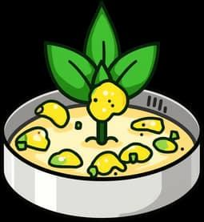


টিস্যু কালচারের প্রক্রিয়া
#১
#২
#৩
#৪
#৫
এক্সপ্ল্যান্ট নির্বাচন
জীবাণুমুক্তকরণ
মিডিয়ামে স্থাপন
ক্যালাস গঠন
সম্পূর্ণ উদ্ভিদ উৎপাদন

Slide 8







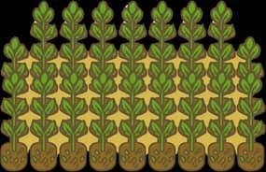

টিস্যু কালচারের সুবিধা
সুবিধা ১
সুবিধা ২
সুবিধা ৩
সুবিধা ৪
রোগমুক্ত চারা উৎপাদন
স্বল্প সময়ে অধিক চারা
বিলুপ্তপ্রায় প্রজাতি সংরক্ষণ
সারা বছর চারা উৎপাদন

Slide 9











টিস্যু কালচারের ব্যবহার
কৃষিতে প্রয়োগ
ঔষধি গাছ
ফুল চাষ
গবেষণা
বাণিজ্যিক উৎপাদন
উন্নত জাতের ধান, গম, আলু ও সবজি উৎপাদনে টিস্যু কালচার ব্যবহৃত হয়। রোগমুক্ত চারা তৈরি করে কৃষি উৎপাদন বৃদ্ধি করা সম্ভব হয়।
বিলুপ্তপ্রায় ঔষধি গাছ সংরক্ষণে টিস্যু কালচার গুরুত্বপূর্ণ ভূমিকা রাখে। নিম, তুলসী, অ্যালোভেরা সংরক্ষণ ও বংশবিস্তারে ব্যবহৃত হয়।
গোলাপ, অর্কিড ও অন্যান্য মূল্যবান ফুলের দ্রুত বংশবিস্তারে টিস্যু কালচার ব্যবহার করা হয়। ফুল রপ্তানিতে এটি বিশেষ ভূমিকা রাখে।
উদ্ভিদ বিজ্ঞানের গবেষণায় টিস্যু কালচার অপরিহার্য। জিনগত পরিবর্তন ও নতুন জাত উদ্ভাবনে এটি ব্যবহৃত হয়।
বাণিজ্যিকভাবে উদ্ভিদের চারা উৎপাদনে টিস্যু কালচার ব্যবহৃত হয়। স্বল্প সময়ে লক্ষাধিক চারা উৎপাদন করে অর্থনৈতিক সুবিধা পাওয়া যায়।

Slide 10






কলা চাষ
আলু উৎপাদন
কৃষিতে টিস্যু কালচারের প্রয়োগ
টিস্যু কালচারের মাধ্যমে রোগমুক্ত কলার চারা উৎপাদন করা হয়। অল্প সময়ে হাজার হাজার চারা তৈরি সম্ভব। ফলন বৃদ্ধি পায় ও কৃষক লাভবান হন।
ভাইরাসমুক্ত আলুর বীজ উৎপাদনে টিস্যু কালচার অপরিহার্য। মিনিটিউবার তৈরিতে ব্যবহৃত হয়। উচ্চমানের বীজ আলু সরবরাহ নিশ্চিত করে।
আখ চাষ
উচ্চ ফলনশীল জাত
অর্কিড চাষ
আখের উন্নত জাত দ্রুত বংশবিস্তারে টিস্যু কালচার ব্যবহৃত হয়। রোগমুক্ত ও উচ্চ চিনিযুক্ত জাত উৎপাদন সম্ভব। চিনি শিল্পে গুরুত্বপূর্ণ ভূমিকা রাখে।
টিস্যু কালচারের মাধ্যমে উচ্চ ফলনশীল জাত উৎপাদন করা হয়। কম সময়ে বেশি উৎপাদন, রোগ প্রতিরোধী জাত তৈরি এবং কৃষির আধুনিকায়নে গুরুত্বপূর্ণ ভূমিকা।
বাণিজ্যিকভাবে অর্কিড উৎপাদনে টিস্যু কালচার বিপ্লব এনেছে। বিরল প্রজাতি সংরক্ষণ ও ব্যাপক উৎপাদন সম্ভব। রপ্তানি আয় বৃদ্ধিতে সহায়ক।

Slide 11

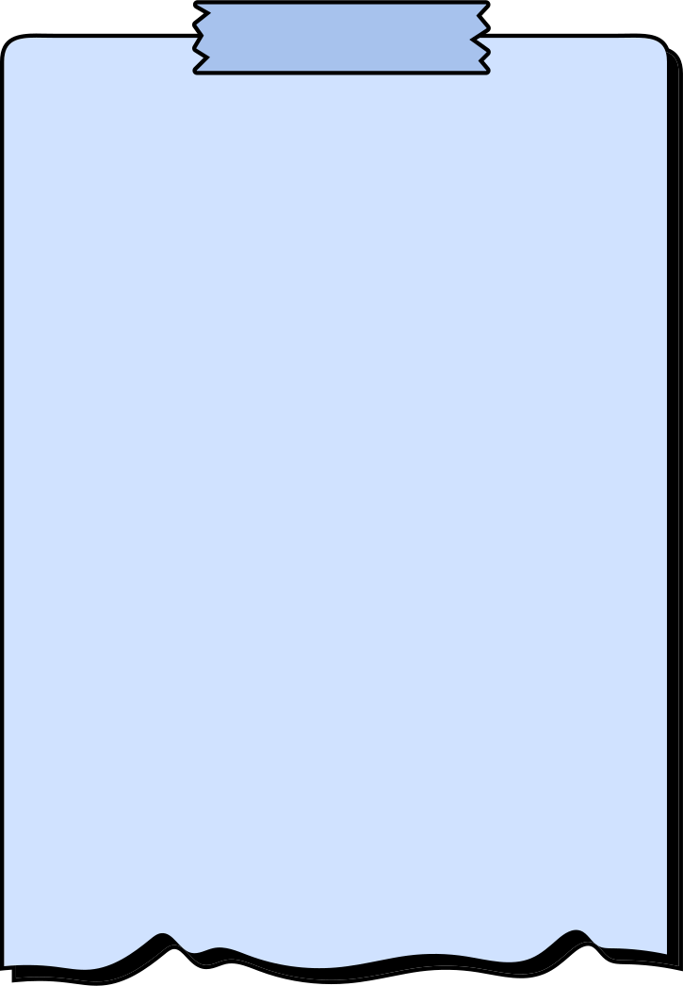





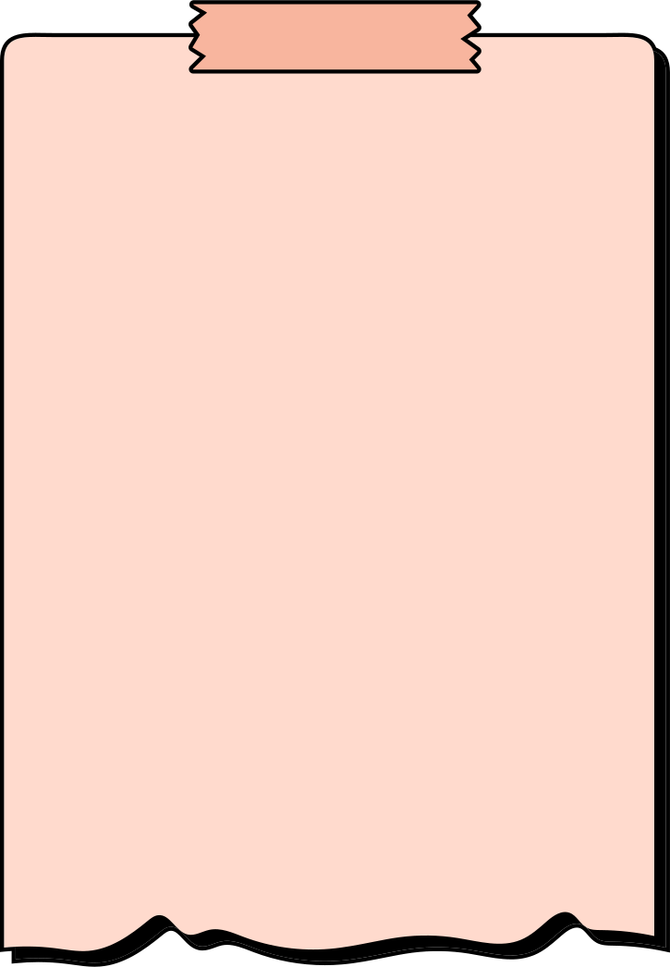
নিম (Azadirachta indica): অ্যান্টিব্যাকটেরিয়াল গুণসম্পন্ন। টিস্যু কালচারে দ্রুত বংশবিস্তার সম্ভব।
অশ্বগন্ধা (Withania somnifera): স্নায়ু শক্তিবর্ধক। টিস্যু কালচারে বিশুদ্ধ চারা উৎপাদন সম্ভব।
ঔষধি গাছের সংরক্ষণ
তুলসী (Ocimum sanctum): রোগ প্রতিরোধক ঔষধি গাছ। ল্যাবে কলম তৈরি করে সংরক্ষণ করা হয়।
সর্পগন্ধা (Rauvolfia serpentina): রক্তচাপ নিয়ন্ত্রণকারী। বিলুপ্তপ্রায় — টিস্যু কালচারে সংরক্ষণ জরুরি।
টিস্যু কালচারের ভূমিকা
পাতা ও মূল থেকে এক্সপ্লান্ট নিয়ে ল্যাবে কৃত্রিম মাধ্যমে ঔষধি গাছের চারা তৈরি করা হয়।
গুরুত্ব: ঔষধি গাছ সংরক্ষণে টিস্যু কালচার রোগমুক্ত ও জেনেটিক্যালি বিশুদ্ধ চারা নিশ্চিত করে।
বিলুপ্তপ্রায় ঔষধি গাছ রক্ষায় টিস্যু কালচার অপরিহার্য

Slide 12









টিস্যু কালচারের অর্থনৈতিক গুরুত্ব
রপ্তানি আয়
কর্মসংস্থান
কৃষি উন্নয়ন
বাজার সম্ভাবনা
টিস্যু কালচার উদ্ভিদ রপ্তানি করে বৈদেশিক মুদ্রা অর্জন সম্ভব
নার্সারি ও গবেষণা খাতে লক্ষাধিক কর্মসংস্থান সৃষ্টি হচ্ছে
উন্নত জাতের চারা উৎপাদনে কৃষি খাতে বিপ্লব আসছে
বিশ্বব্যাপী টিস্যু কালচার বাজার দ্রুত প্রসারিত হচ্ছে

Slide 13



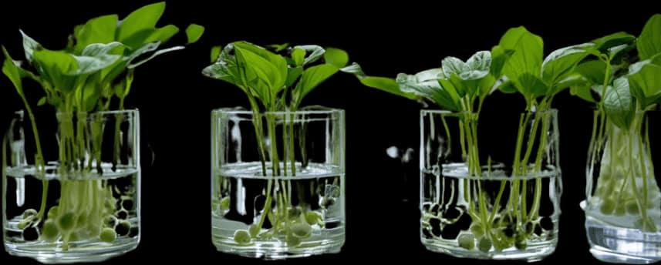


প্রাসঙ্গিক ছবি ১
বৈজ্ঞানিক প্রক্রিয়ার দৃশ্য
টিস্যু কালচার ল্যাবরেটরি
টিস্যু কালচার পদ্ধতিতে বিরল ও বিপন্ন উদ্ভিদ প্রজাতি সংরক্ষণ করা যায়। ভাটেরা অঞ্চলের কৃষিতেও এই প্রযুক্তি ব্যবহারের সুযোগ রয়েছে।
টিস্যু কালচারে এক্সপ্ল্যান্ট, স্টেরাইল মিডিয়া এবং নিয়ন্ত্রিত পরিবেশ ব্যবহার করা হয়। এই প্রক্রিয়ায় হাজার হাজার গাছ দ্রুত উৎপাদন সম্ভব।
ইন ভিট্রো কালচার পদ্ধতি
উদ্ভিদ টিস্যু গবেষণা
আধুনিক কৃষি বিজ্ঞান
গবেষণাগারে বিজ্ঞানীরা উদ্ভিদের জিনগত বৈশিষ্ট্য অক্ষুণ্ণ রেখে নতুন প্রজাতি তৈরি করতে পারেন। এটি কৃষি উন্নয়নে বিপ্লব এনেছে।
ল্যাবরেটরিতে বিশেষ কাচের পাত্রে উদ্ভিদের কোষ ও টিস্যু সংরক্ষণ ও বৃদ্ধি করা হয়। এটি আধুনিক জীববিজ্ঞানের একটি গুরুত্বপূর্ণ শাখা।

Slide 14





কাজের বিষয়
সময়
টিস্যু কালচারের যেকোনো একটি গুরুত্বপূর্ণ সুবিধা তোমার নিজের ভাষায় লিখ এবং সংশ্লিষ্ট একটি সহজ চিত্র আঁক।
১০ মিনিট
(সময় শেষে শিক্ষককে দেখাও)
একক কাজ
নির্দেশনা
মনে রেখো
খাতায় পরিষ্কার করে লিখবে। চিত্রে লেবেল দিতে ভুলবে না। নিজে নিজে কাজ করবে।
সুবিধাটি সংক্ষেপে লেখো এবং চিত্রটি যতটা সম্ভব পরিষ্কার ও সুন্দর করো।

Slide 15





📋 নির্দেশনা
👥 দলীয় কাজ
দুইজন মিলে আলোচনা করো এবং টিস্যু কালচারের মাধ্যমে কোন কোন ফসল উৎপাদন করা যায় তার একটি তালিকা তৈরি করো। কমপক্ষে ৫টি ফসলের নাম লেখো।
প্রতিটি জোড়া তাদের তালিকা শ্রেণিতে উপস্থাপন করবে। সময়: ১০ মিনিট। বাংলায় লিখতে হবে এবং প্রতিটি ফসলের একটি সুবিধা উল্লেখ করতে হবে।
জোড়ায় বা দলীয় কাজ
🌾 ফসলের তালিকা
🎯 লক্ষ্য
ধান, গম, আলু, কলা, আখ, টমেটো, ফুলকপি, স্ট্রবেরি, অর্কিড, ইউক্যালিপটাস — এই ফসলগুলো টিস্যু কালচারে উৎপাদিত হয়।
টিস্যু কালচারের মাধ্যমে দ্রুত ও রোগমুক্ত ফসল উৎপাদনের পদ্ধতি সম্পর্কে ধারণা অর্জন করা এবং কৃষিতে এর গুরুত্ব বোঝা।

Slide 16






মূল্যায়ন
প্রশ্ন ১
প্রশ্ন ২
প্রশ্ন ৩
মনে রাখো
নির্দেশনা
টিস্যু কালচার কী? সংক্ষেপে সংজ্ঞা লিখ।
টিস্যু কালচারের যেকোনো দুটি সুবিধা লিখ।
কৃষিতে টিস্যু কালচারের একটি ব্যবহার উল্লেখ কর।
প্রতিটি প্রশ্নের উত্তর নিজের ভাষায় লিখবে। সময়: ১০ মিনিট।
টিস্যু কালচার = উদ্ভিদের কোষ বা টিস্যু থেকে নতুন উদ্ভিদ তৈরি।
০১
০২
০৩
০৪
০৫

Slide 17









বাড়ির কাজ
কাজ ১
কাজ ২
কাজ ৩
জমা দিন
টিস্যু কালচারের প্রক্রিয়া চিত্রসহ বর্ণনা কর
প্রতিটি ধাপ আলাদাভাবে লিখে ছবি আঁক
নিজের ভাষায় টিস্যু কালচারের গুরুত্ব লেখ
পরবর্তী ক্লাসে জমা দিতে হবে

Slide 18
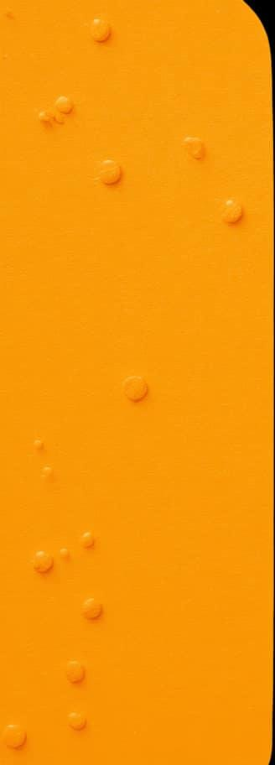







ধন্যবাদ সবাইকে 🙏
শুভকামনা রইল 🌺
সবাইকে
ফুলেল শুভেচ্ছা
🌸
ভালো থাকুন 💐
সুস্থ থাকুন 🌸
আবার দেখা হবে ✨
শুভ বিদায় 🌼

